Slide 1
第7章：定积分。 第一讲
一、概述
二、两个典型例子
三、定积分的概念
四、可积性条件与可积类

Slide 2
Homework：
Ex7:1,3(3),4, 7, 8,11,12.

Slide 3
概述：
求导数和求积分是微积分的两大基本问题。
积分的思想可以追溯到古希腊。
古希腊人在丈量不规则形状的土地时，先将土地尽可能地分割成若干小块的规则图形， 比如：矩形和三角形等；然后计算出每一
小块规则图形的面积，然后相加，并略去那些不规则边边角角的小块土地，就得到土地面积的近似值。

Slide 4
古希腊人丈量土地的方法就是积分思想的萌芽。
事实上，在牛顿和莱布尼兹时代，数学家已经
能够应用积分这一工具研究并解决许多问题。但是，积分的严格概念和积分理论是在一百多年以后由法国数学家柯西用极限理论给出了严格的概念，后来又经过德国数学家黎曼和法国数学家
达布的进一步发展，建立了我们现在学习的近代体系。为了纪念世界上负有盛名的伟大数学家，后人就将积分冠以黎曼的名字，这就是我们将要学习的黎曼积分。

Slide 5

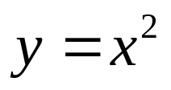

一、典型例子
[例1] 考虑如下图形的面积问题
y
o
x
x
1

Slide 6
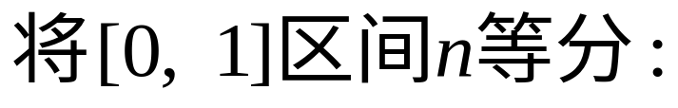
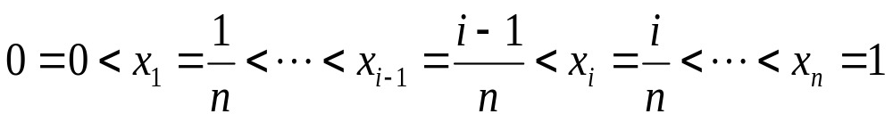
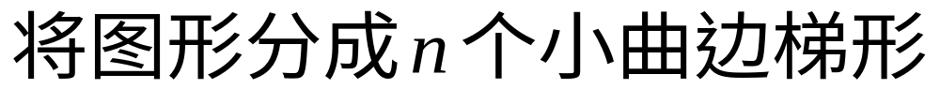
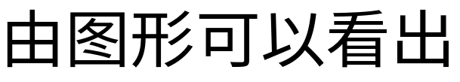
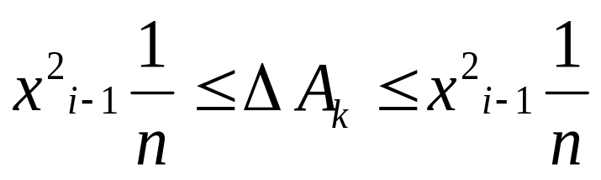
(1) 细分:
(2) 求每个小图形的面积

Slide 7
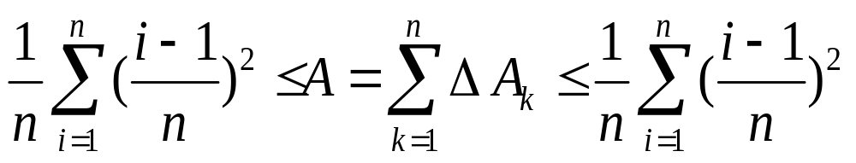
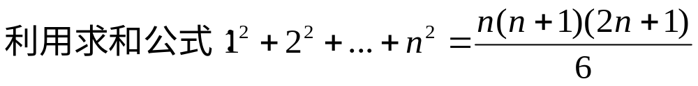
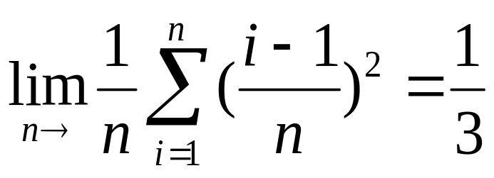
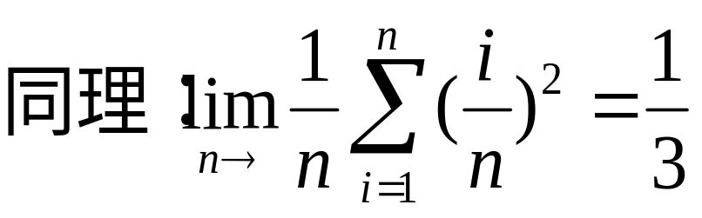
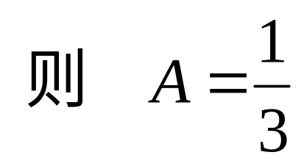
(3)求和:
(4) 取极限:

Slide 8

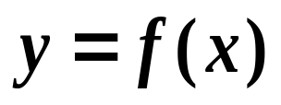


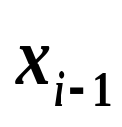




[例2] 一般曲边形的面积问题
曲边梯形

Slide 9

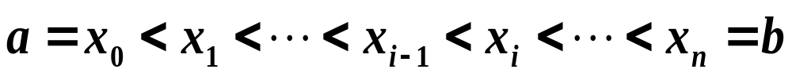
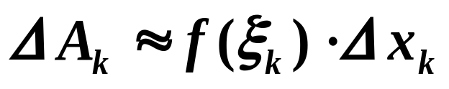
(1) 细分:
(2) 取近似：

Slide 10
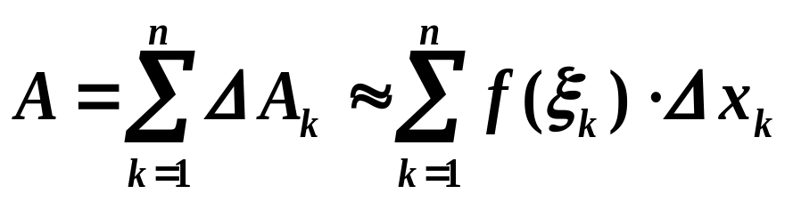
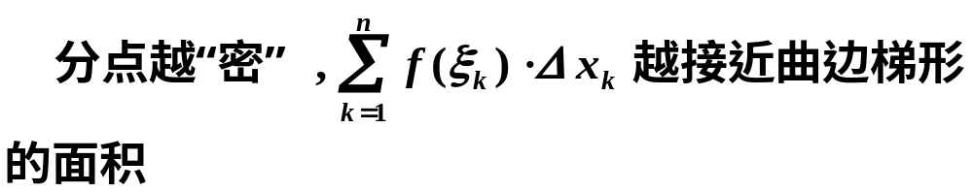
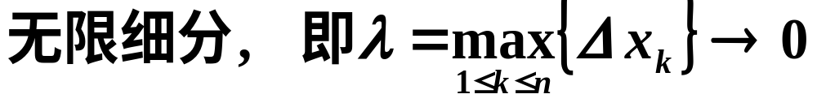

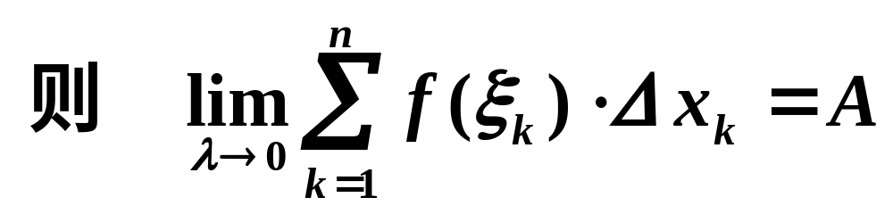
(3)求和:
(4) 取极限:

Slide 11
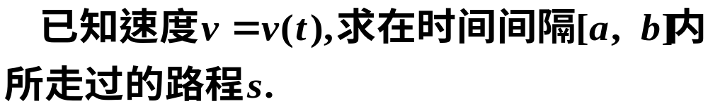

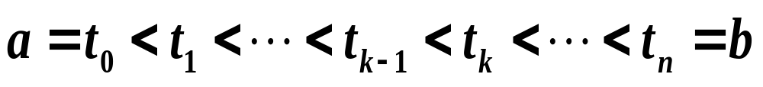
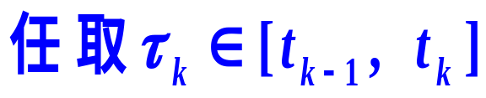
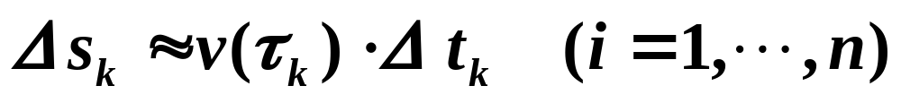
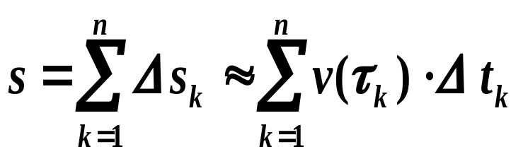
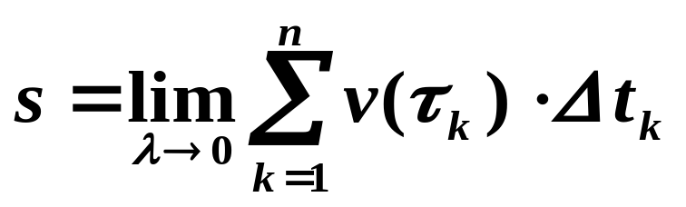
[例2] 变速直线运动的路程问题
  细分：
(2)取近似：
以匀速近似变速
(3)求和：
(4) 取极限:

Slide 12
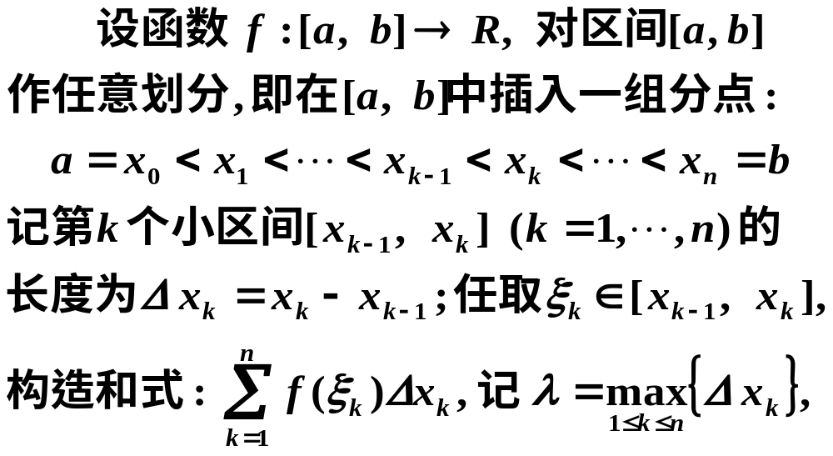
二、定积分的概念
（一）黎曼积分定义：

Slide 13
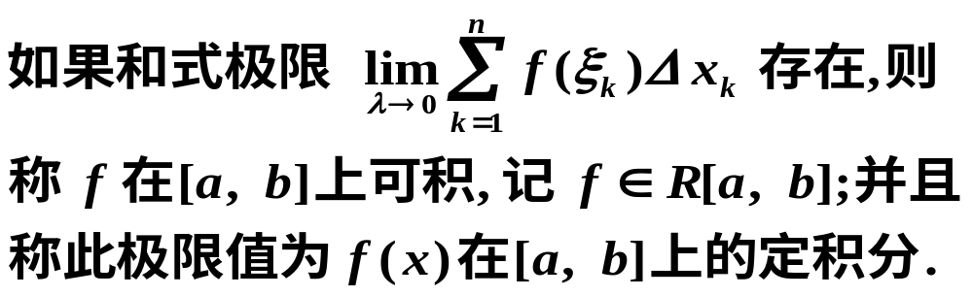
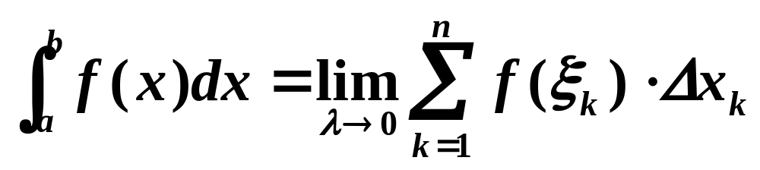
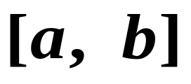
积分上限
记作:
积分下限
定积分是 :
积分和式的极限
称为积分区间

Slide 14
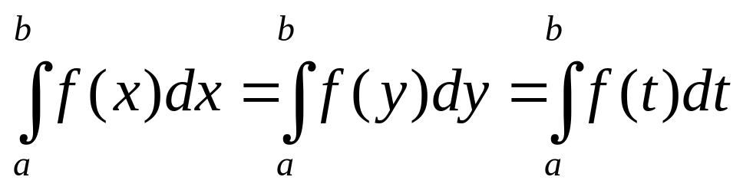
注意1：定积分是一种特殊形式和的极限，这种和称为Rienman和。
注意2。定积分是一个具体的数而不是函数， 任意改变积分变量不改变定积分的值。即

Slide 15
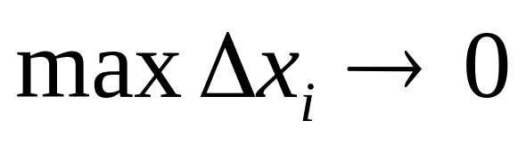
注意3：定义中的分割未必是等分。
因此为了保证极限过程中分割区间长度趋向于零， 我们让区间分割长度的最大值

Slide 16
注意4：利用积分定义中分割的任意性，和求和取点的任意性可以在已知函数可积分的条件下把一类求和极限的问题转化为
计算一个定积分的问题，也可以判别函数不可积分。

Slide 17
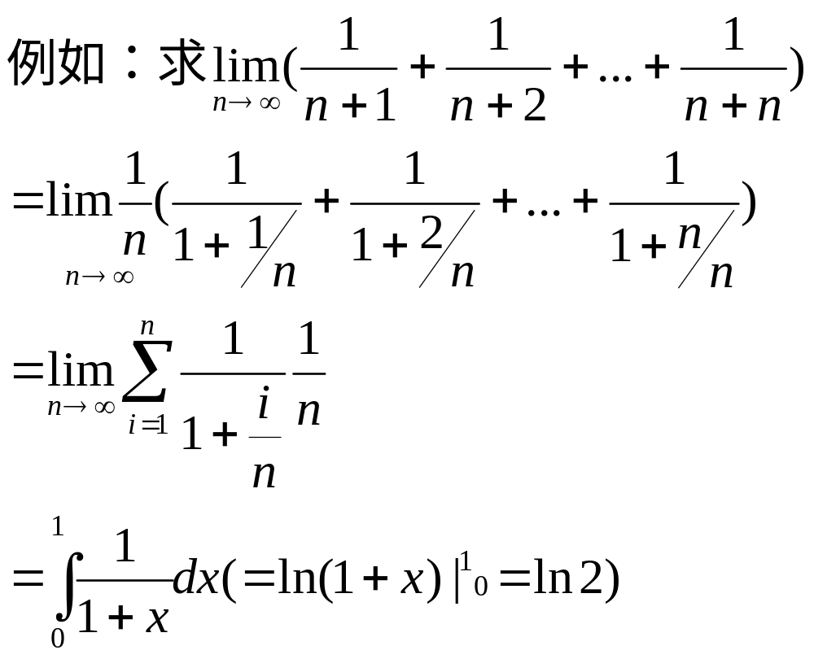

Slide 18
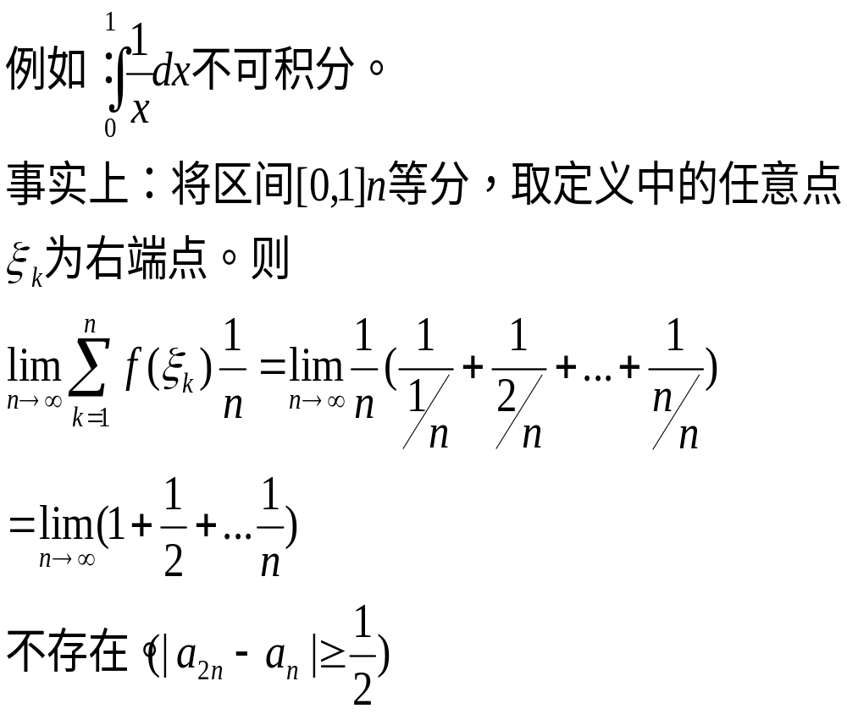

Slide 19
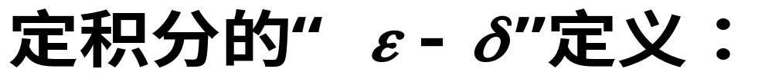
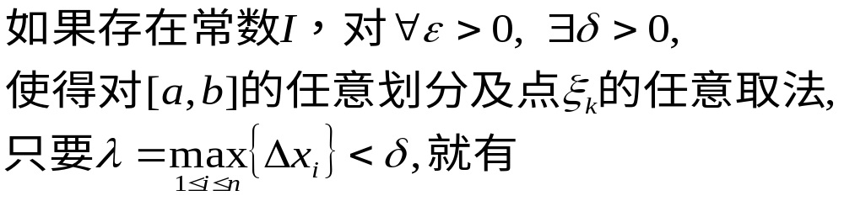
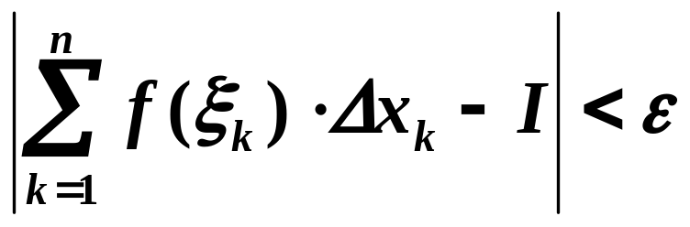

Slide 20
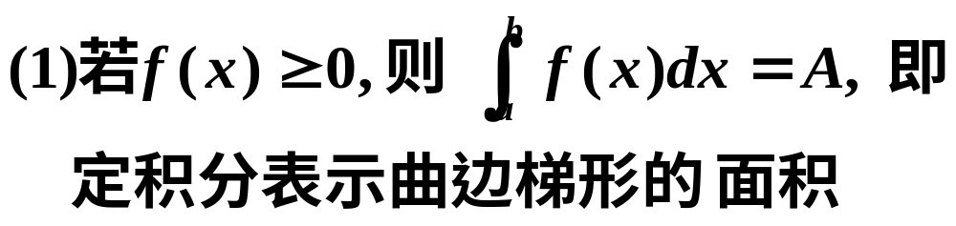
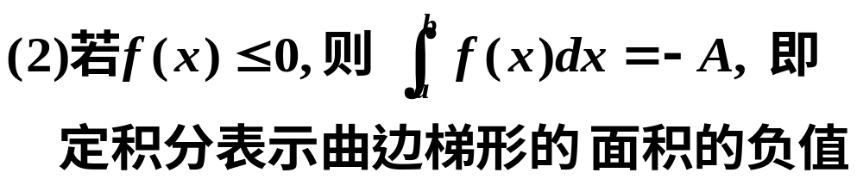


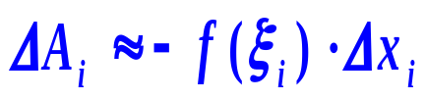
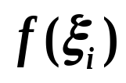
（二）定积分的几何意义

Slide 21
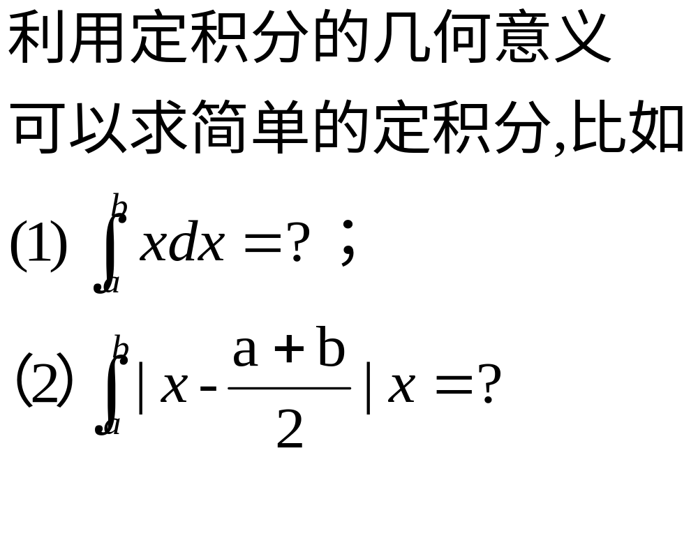

Slide 22
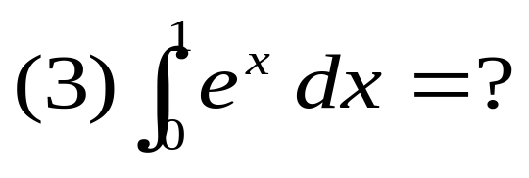
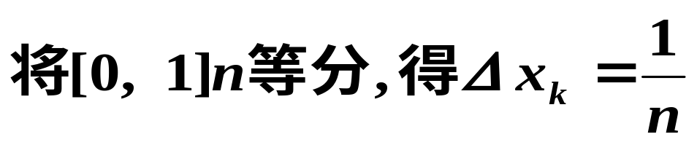
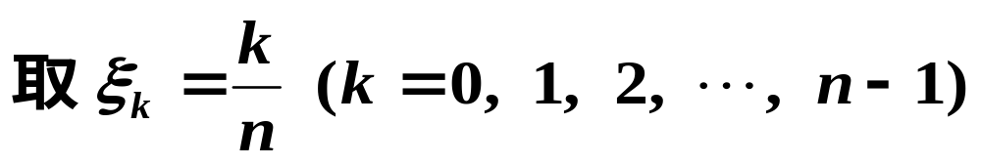
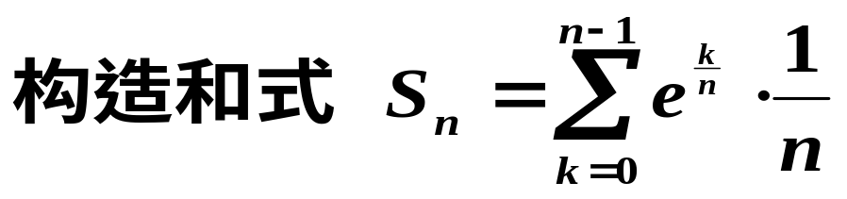
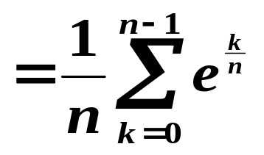
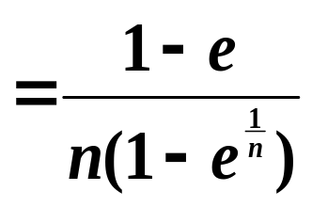
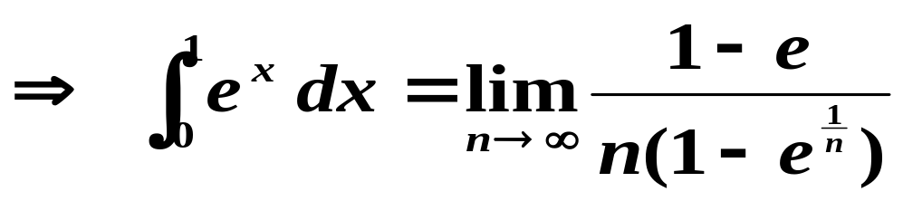

[解]
关键：定积分的存在性
问：这个做法对不对？

Slide 23
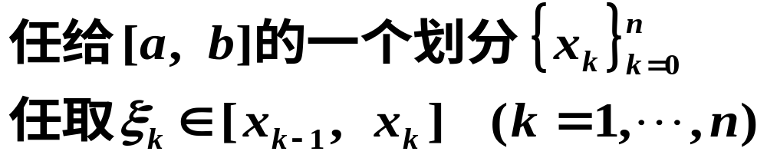
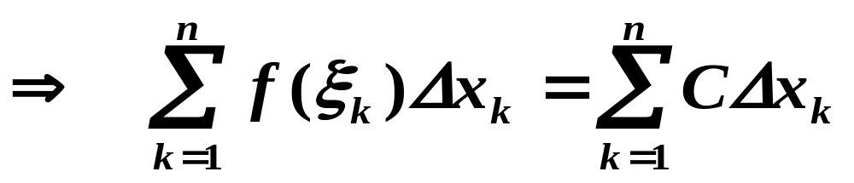



[证]

Slide 24






[解]

Slide 25
三、可积性条件与可积类
下面我们讨论函数可积分的判别准则

Slide 26














定理 （可积的一个必要条件）
若函数 在区间 上可积,
则在
上有界.
可积
有界
证明
假设不然 .
取划分
满足
因函数 在区间 上无界,
所以
使得 在子区间 无界.
不妨设 在 无界.

Slide 27








即
满足
且
与 矛盾!
故函数 在区间 上有界.

Slide 28
值得注意的是： 有界函数是否一定可积分？
答案是否定的。 比如前面提到的Ｄｉｒｉｃｈｌｅｔ函数是
有界的但是不可积分。

Slide 29


下面我们讨论可积的充分条件
(一)可积条件（达布定理）
定义：

Slide 30


Slide 31
Proposition 1:上和不增；下和不减。
具体来讲就是对任意两个划分如果T_1《T_2。
不妨设T_2比T_1多k个分点则成立：
0《S(f, T_1)-S(f, T_2)《k|T_1|(M-m)
0《s(f, T_2)-s(f, T_1)《k|T_1|(M-m)

Slide 32
证明： if k=1.Assume
T_1={x_1, x_2, …, x_n}, T_2={x_1, t, x_2, …, x_n}.Then
S(f, T_1)- S(f, T_2)
=M_1(x_2-x_1)-supf(x)(t-x_1)-supf(x)(x_2-t)
《M_1(x_2-x_1)-m_1(x_2-x_1)《 (x_2-x_1)(M-m)《|T|（M-m）

Slide 33
且
S(f, T_1)- S(f, T_2)
=M_1(x_2-x_1)-【sup_{[x_1, t]}f(x)(t-x_1)+sup_{[t, x_2]}f(x)(x_2-t)】》0
如果 k>1, 记在Ｔ_１基础上加一个分点为T_2， 在T_2基础上再加一个分点为T_3。。。T_k加一个分点为T_{k+1}，且
总有|T_i|《|T_1|(i=2, …k+1).由已经证明的结论得到

Slide 34
0《S(f, T_1)-S(f, T_{k+1})
=[S(f, T_1)-S(f, T_{2})]
+[S(f, T_2)-S(f, T_{3})]+…+
[S(f, T_k)-S(f, T_{k+1})]
《k|T_1|(M-m).
上述命题表明达布上和和达布下和关于划分在某种意义下下具有单调性质。

Slide 35
Proposition 2:对任意两个划分如果T_1, T_2, 总成立：
s(f, T_1)《S(f, T_2)
证明： 考虑分割T是由T_1和T_2的分点合并得到的新的分割。则由命题1得到
I(f, T_1)《I(f, T)《U(f, T)《U(f, T_2)

Slide 36


Slide 37


Slide 38


Slide 39


Slide 40


Slide 41


Slide 42
Proof. Suppose I=sup Integral=Inf Integral
By the definition of 上积分, for any \epsilon>0, there exists
T_0={t_0, …, t_k} Such that S(f, T_0)-I<\epsilon/2.
Let \delta_1=\frac{\epsilon}{2k(M-m)}, for any decomposition
T of [a, b] , if |T|<\delta_1, we have
0《S(f, T)-I《S(f, T’)+k|T|(M-m)-I《 S(f, T_0)-I+k|T|(M-m)
《\epsilon/2+\epsilon/2=\epsilon
where T’=T\cup T_0

Slide 43
Similarly， for any decomposition
T of [a, b] , there exists delta_2 such that if |T|<\delta_2, we have
0《I-s(f,T)《\epsilon
Note that for any R(f, T), we have
s(f, T)《R(f,T)《S(f, T).
Thus for any T, Take\delta=min{\delta_1, \delta_2}, if |T|<\delta
|R(f, T)-I|<\epsilon

Slide 44
On the other hand, if f is integral on [a, b]
By the definition of Integral, for any \epsilon>0, there exists \delta
for any decomposition T of [a, b] , if |T|<\delta, |R(f, T)-I|<\epsilon.
Thus there exists T such that
|S(f, T)-I|<\epsilon, |s(f, T)-I|<\epsilon, （
在Rieman和中取上下确界）
Hence
0《supI-Inf I《S(f, T)-s(f, T)<2\epsilon
Which implies that SupI=Inf I.

Slide 45

定理1（可积分函数类的判别依据）

Slide 46

证明，略。

Slide 47

定理:

Slide 48


Slide 49


Slide 50


Slide 51


Slide 52


Slide 53


Slide 54


Slide 55


Slide 56



二、可积函数类
定理1：
定理2：
定理3：

Slide 57

定理4（勒贝格定理）

Slide 58

定义：

Slide 59





定理 1 的证明 :

Slide 60

定理 2 证明思路:
作辅助函数使其连续，在连续的大部分区间利用连续函数可积性；不连续点附近利用区间分割可以任意小而函数有界得到控制。最后还是可以证明

Slide 61

定理 2的证明 :
for 任意 \epsilon>0, we take

Slide 62


Slide 63







定理 3 的证明 :

Slide 64


Slide 65


Slide 66

思考题：1. 已知函数

